Slide 1
Praca z uczniem zdolnym na lekcjach matematyki
– metoda projektu edukacyjnego
Na podstawie fragmentów wybranych projektów przygotowanych
w roku szkolnym 2020/2021 przez uczniów klas 1e, 1f, 2Pd i 2Gb
opracowała: mgr inż. Liliana Skrycka-Gryc – nauczyciel matematyki

Slide 2
O metodzie projektu edukacyjnego
Uczniowie w trakcie realizacji projektu mają możliwość rozwijania swoich dominujących inteligencji i nabywania wielu ważnych kompetencji, takich jak: planowanie i organizacja pracy, zbieranie i selekcjonowanie informacji, rozwiązywanie problemów i współpraca w grupie, ocenianie i komunikowanie się, co jest szczególnie ważne w czasie pandemii.

Slide 3
Projekty „Liczby wokół nas” i „Ciąg Fibonacciego”
Prezentacja zawiera jedynie fragmenty wybranych prac,
przygotowanych przez uczniów klas 1e, 1f, 2Pd i 2Gb
w ramach projektów „Liczby wokół nas” i „Ciąg Fibonacciego”,
realizowanych i prezentowanych na lekcjach matematyki
w roku szkolnym 2020/2021.

Slide 4
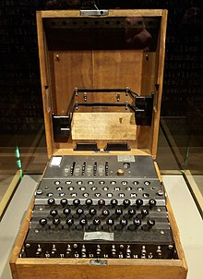
ENIGMA
ZASZYFROWANY ŚWIAT
Projekt przygotowali uczniowie klasy 1f:
Jakub Błaszczak
Antoni Cyganiak
Kamil Karwacki
Bartosz Przygodzki

Slide 5
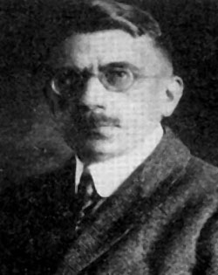
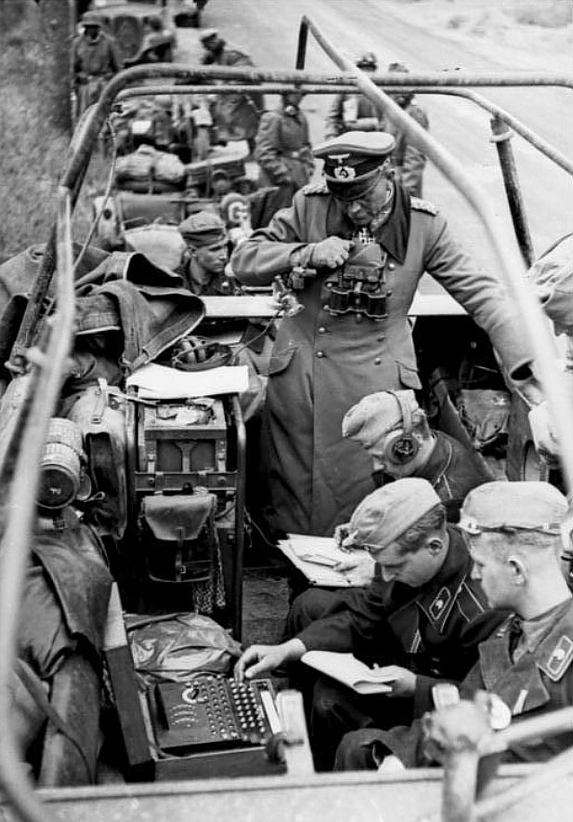
HISTORIA ENIGMY
„Enigma”
oznacza po grecku zagadkę, tajemnicę.
Tak niemiecki inżynier Arthur Scherbius, nazwał skonstruowaną przez siebie elektromechaniczną, przenośną maszynę szyfrującą, którą od roku 1918 produkował w założonej wraz z Richardem Ritterem wytwórni Scherbius & Ritter.
Używana była najpierw do celów komercyjnych, a później została zaadaptowana przez instytucje państwowe wielu krajów, w tym przede wszystkim niemieckie siły zbrojne, które potrzebowały niezawodnego urządzenia szyfrującego dla walczących jednostek liniowych. Kryptolodzy wielu krajów uznali niemieckie depesze za niemożliwe do złamania.

Slide 6
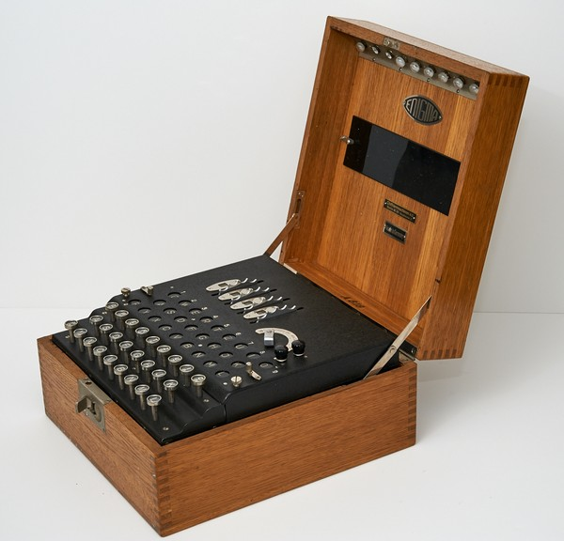
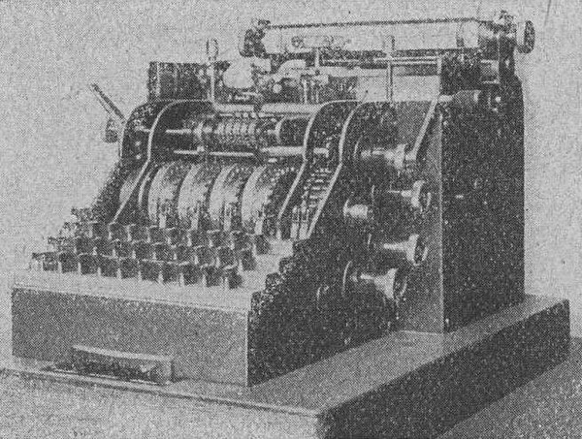
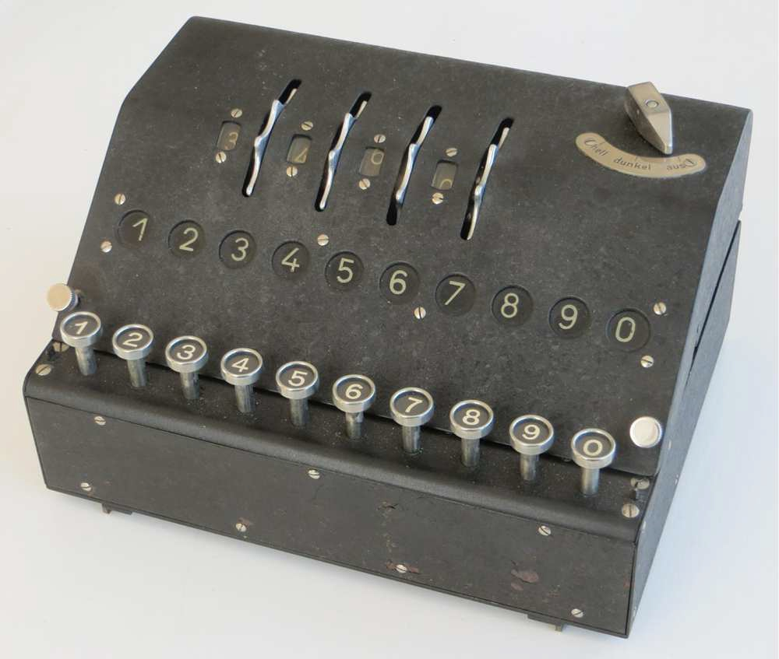
Mówi się o maszynie szyfrującej Enigma, jednak w rzeczywistości pod tą marką powstało do końca II wojny światowej wiele typów maszyn szyfrujących. Generalnie możemy mówić o dwóch rodzinach maszyn szyfrujących Enigma.
Starsza Enigma była rozbudowana, z nawet ośmioma wirnikami szyfrującymi i funkcją drukowania depesz jak na maszynie do pisania. Maszyna sporo ważyła i była bardzo droga.
W nowszym, uproszczonym modelu Enigmy moduł druku zastąpił moduł żarówek wskazujących kolejne litery szyfrogramu. Była ona tańsza w produkcji i lżejsza, co przełożyło się na sukces w zastosowaniu dla wojskowych jednostek liniowych.

Slide 7
BUDOWA ENIGMY
Enigma była urządzeniem elektromechanicznym. Wykorzystywała zarówno właściwości prądu elektrycznego, jak i elementy mechaniczne do szyfrowania polialfabetycznego (czyli używała wielu alfabetów).
Najważniejszym elementem maszyny były obracające się na jednej osi wirniki szyfrujące, które ustawiano w pozycji wyjściowej zgodnie z instrukcjami znanymi tylko nadającemu i odbierającemu depesze.
Maszyna w wersji wojskowej miała była wyposażona w łącznicę wtyczkową, która dodatkowo zmieniała bieg impulsu elektrycznego, znacząco utrudniając złamanie szyfru, bo właśnie prąd elektryczny przepływający z klawiatury przez wirniki i łącznicę umożliwiał prezentację kolejnych liter szyfrogramu lub rozszyfrowanej depeszy.
Hugo Koch projekt 1918 r maszyna szyfrująca ze zmiennym szyfrem podstawieniowym

Slide 8
Zagadka Einsteina
W jakim domu mieszka pies?
Projekt przygotowały: Gabriela Dziamska, Zuzanna Jamielucha, Zofia Cieślińska – 1e

Slide 9
Nasza wersja zagadki
W pięciu różnych domach, o pięciu różnych kolorach mieszkają ludzie o pięciu różnych zawodach, posiadają pięć różnych zwierząt. Podróżują pięcioma różnymi środkami transportu i uprawiają pięć różnych sportów.
W jakim domu mieszka pies?

Slide 10
Lekarz mieszka tylko koło weterynarza, który mieszka w różowym domu.
Malarz mieszka w brązowym domu i jeździ na łyżwach.
Jedynym sąsiadem brązowego jest czerwony.
Astronauta mieszka w niebieskim domu.
Właściciel kanarka mieszka koło właściciela ryby i właściciela chomika.
Mieszkaniec niebieskiego domu jeździ autobusem.
Astronauta gra w siatkówkę.
Lekarz mieszka w zielonym domu.
Koszykarz mieszka w czerwonym domu.
Mieszkaniec różowego domu jeździ samochodem na piłkę nożną.
Kucharz jeździ taxi.
Piłkarz mieszka koło sąsiada grającego w tenisa.
Lekarz porusza się autem elektrycznym.
Malarz porusza się motorem.
Weterynarz ma kota i mieszka koło właściciela psa, ale nie sąsiaduje z właścicielem ryby.

Slide 11



Lekarz mieszka tylko koło weterynarza, który mieszka w różowym domu.

Slide 12



Malarz mieszka w brązowym domu i jeździ na łyżwach.

Slide 13

Jedynym sąsiadem brązowego jest czerwony.

Slide 14
Złota liczba
Liliana Bakiera,
Karolina Szymańska – 2Pd

Slide 15
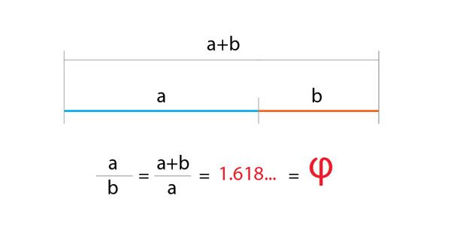
Definicja złotej liczby
Złota liczba wynosi 1/2(√5-1) po przeliczeniu jest to w przybliżeniu 1,61. Często liczbę tę oznacza się symbolami greckiej litery “Fi” Φ(fi duże) lub φ(fi małe)
Notes:
Przejdź do następnej ilustracji

Slide 16
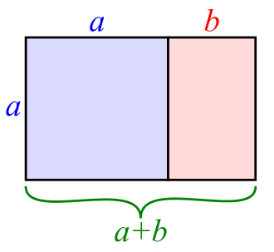
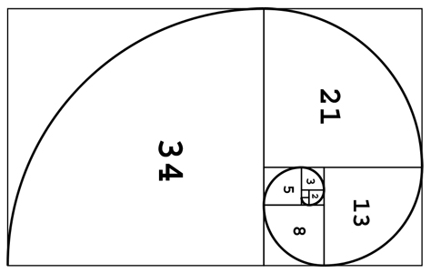
Bazując na złotej proporcji i ciągu Fibonacciego tworzymy:
ZŁOTY PROSTOKĄT
ZŁOTĄ SPIRALĘ
Notes:
ZŁOTY PROSTOKĄT, czyli taki prostokąt, którego boki pozostają do siebie w złotej proporcji
Ze złotego prostokąta możemy tworzyć kolejne złote prostokąty dorysowując na dłuższym boku kwadrat i w taki złoty prostokąt możemy wpisać tzw. ZŁOTĄ SPIRALĘ.

Slide 17
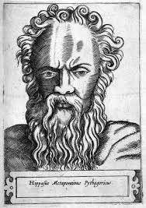
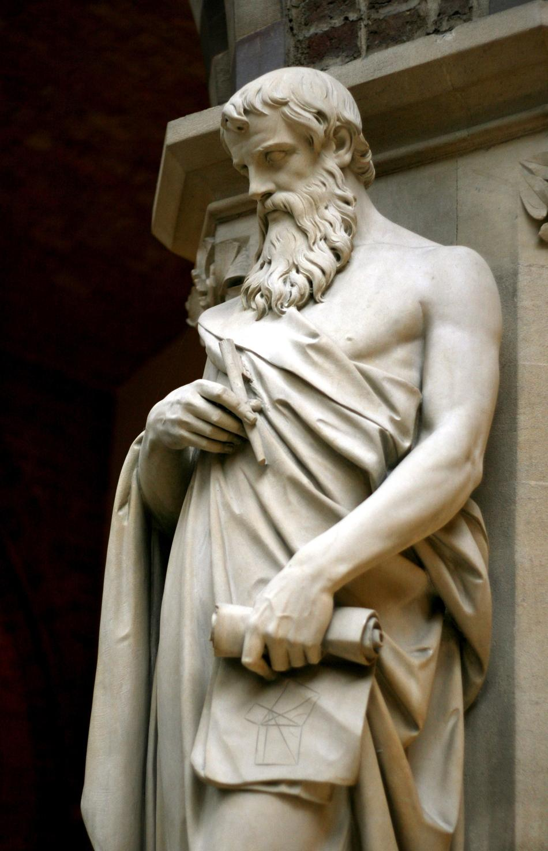
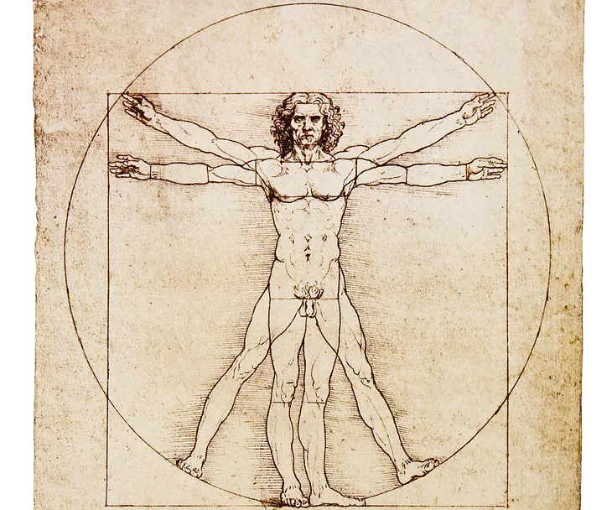
Historia złotego podziału
V wiek p.n.e. Hippasus jak pierwszy wyrysował złoty podział
IV wieku p.n.e. Euklides w swoim traktacie arytmetycznym i geometrycznym “Elementy” podał pierwszą pisaną definicję złotego podziału
ok. 1490 r. Leonardo Da Vinci tworzy rysunek “Człowieka Witruwiańskiego”, który przedstawia idealne proporcje człowieka na bazie złotego podziału

Slide 18
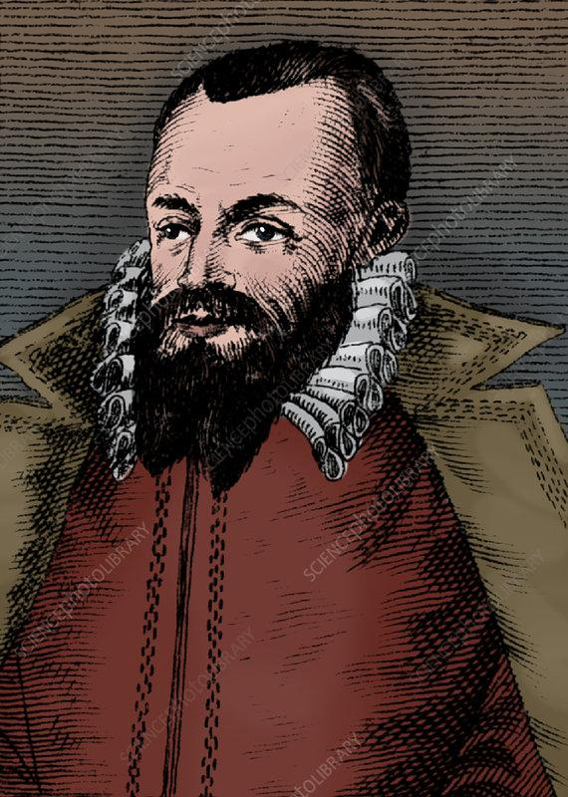
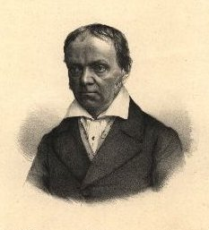
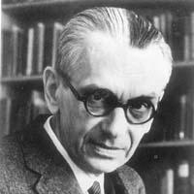
Historia złotego podziału
w 1597 r. Michael Maestlin po raz pierwszy opublikował dziesiętne przybliżenie złotego podziału
w 1835 r. Martin Ohm jako pierwszy użył określenia “goldener Schnitt”, czyli „złoty podział” do opisu tego stosunku
w XX wieku Mark Barr proponuje grecką literę fi (φ), pierwszą literę imienia greckiego rzeźbiarza Fidiasz jako symbol złotego podziału

Slide 19
Boskie proporcje człowieka - czy aby na pewno?
Anna Bernard
Aleksandra Kamińska - 2Gb

Slide 20
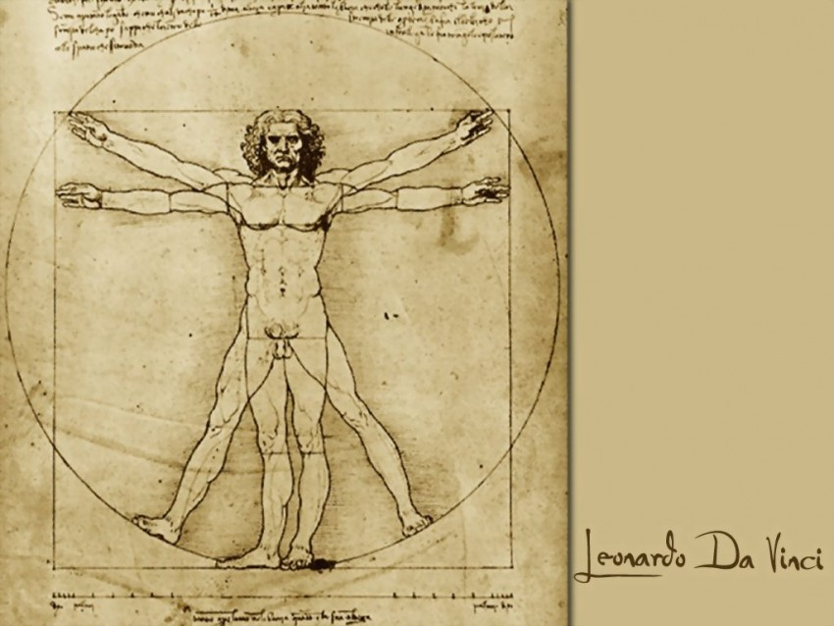
“Człowiek
Witruwiański”

Slide 21
Proporcje ludzkiego ciała w praktyce

Slide 22
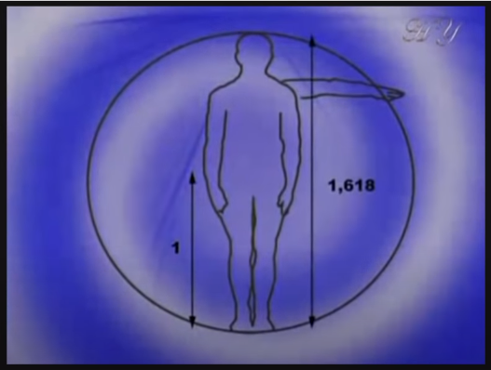
Proporcja 1
osoba | wzrost | odległość od stóp do pępka | proporcja
Kobieta 1 | 165 | 102 | 1,618
Kobieta 2 | 166 | 104 | 1,596
Kobieta 3 | 169 | 101 | 1,673
Kobieta 4 | 160 | 98 | 1,633
Kobieta 5 | 165 | 100 | 1,65
Mężczyzna 1 | 176 | 105 | 1,676
Mężczyzna 2 | 179 | 107 | 1,673
Mężczyzna 3 | 173 | 105 | 1,648
średnia proporcja = 1,646 | różnica = 1,646 - φ = 0,028

Slide 23
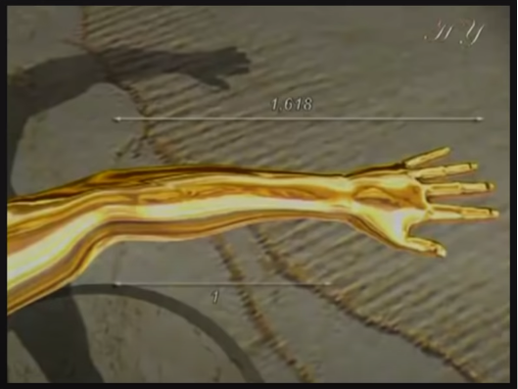
Proporcja 2
osoba | odległość od koniuszków palców do łokcia | odległość od łokcia do nadgarstka | proporcja
Kobieta 1 | 42 | 25 | 1,68
Kobieta 2 | 43 | 25 | 1,72
Kobieta 3 | 44 | 25 | 1,76
Kobieta 4 | 41 | 24 | 1,708
Kobieta 5 | 42 | 26 | 1,615
Mężczyzna 1 | 47 | 27 | 1,741
Mężczyzna 2 | 46 | 30 | 1,533
Mężczyzna 3 | 44 | 26 | 1,692
średnia proporcja = 1,681 | różnica = 1,681 - φ = 0,063

Slide 24
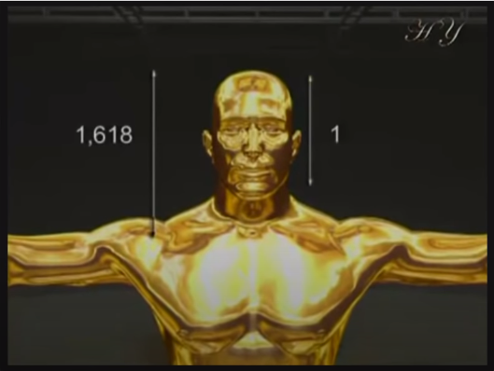
Proporcja 3
osoba | odległość od ramion do czubka głowy | odległość od brody do czubka głowy | proporcja
Kobieta 1 | 32 | 22 | 1,455
Kobieta 2 | 28 | 22 | 1,273
Kobieta 3 | 32 | 22 | 1,455
Kobieta 4 | 31 | 19 | 1,632
Kobieta 5 | 32 | 21 | 1,524
Mężczyzna 1 | 32 | 23 | 1,391
Mężczyzna 2 | 33 | 25 | 1,32
Mężczyzna 3 | 30 | 21 | 1,429
średnia proporcja = 1,435 | różnica = φ - 1,435 = 0,183

